Slide 1
PROJETO 2
Automatização de rede utilizando Python e Ansible
Aluno: Eduardo Miguel Moreira Junqueira nº 30241
Supervisionado por:
Prof. Nuno Torres
Notes:
Eduardo begin!

Slide 2



INTRODUÇÃO
PROJETO 2
-Automatização de uma rede pretende ser explicita e de fácil implementação.
Existência de “software” integrado para a automatização, ajuda e implementação da mesma.
A construção da mesma pretende ser simples e de fácil interpretação será validada por diferentes testes de demonstração.
A “interface” final da rede automatizada visa ser uma melhoria no que diz respeito aos processos manuais e validação de algumas normas da diretiva NIS 2.
Esta apresentação é composta por: Estado de Arte, Metodologia, Implementação, Resultados e Validação.
Palavra Chave: Automatização
Notes:
Eduardo begin!

Slide 3

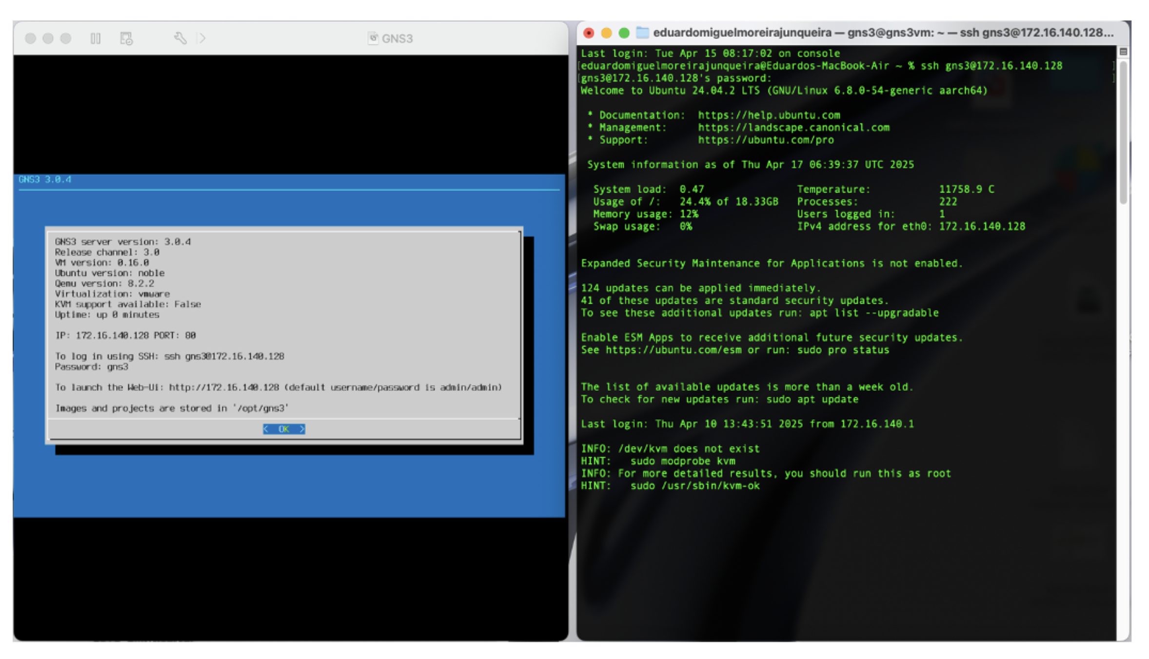
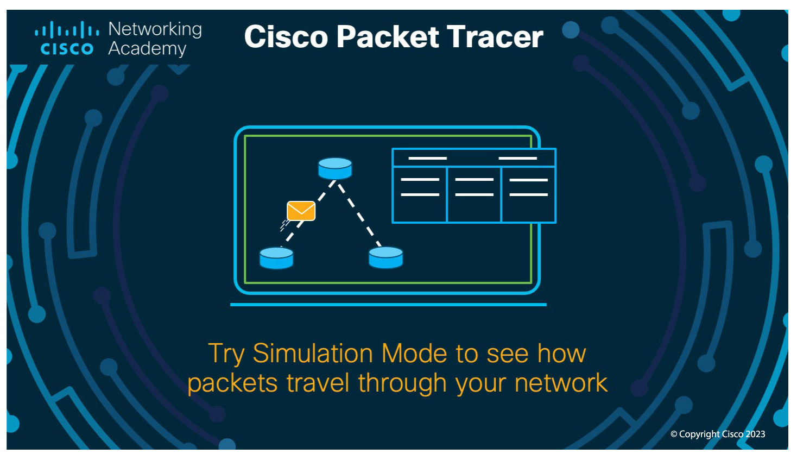

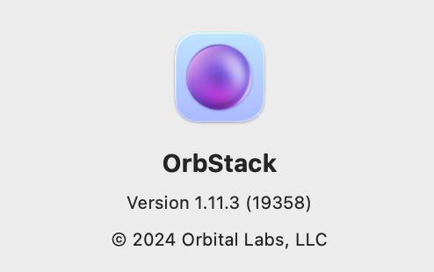
3. ESTADO DE ARTE
-Software Manual:
-Software Automatizado:
PROJETO 2
Documentação Excel da estrutura de uma rede que representa "Very Small Enterprises",VSEs, Small “Software” Company network [4].
Fig 3. VMware [1],[2],[5].
Fig 2. CPT [1],[2],[5].
Fig 4. GNS3 [1],[2],[5].
Palavra Chave: Software
Fig 5. OrbStack [1],[2],[5].
Notes:
Lourenço begin!

Slide 4
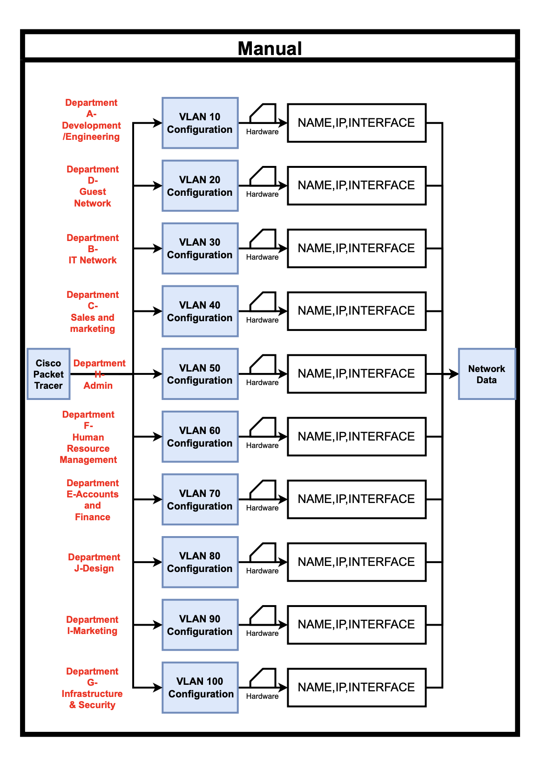
3.1- Rede Manual
ESTADO DE ARTE
Para existir uma comparação é necessário existir uma estrutura com parâmetros manuais de configuração.
Fig 6. Diagrama Configuração manual [1],[2],[5].
Fig. 7. NIS
Palavra Chave: Configuração
Notes:
Eduardo speak all about NIS

Slide 5
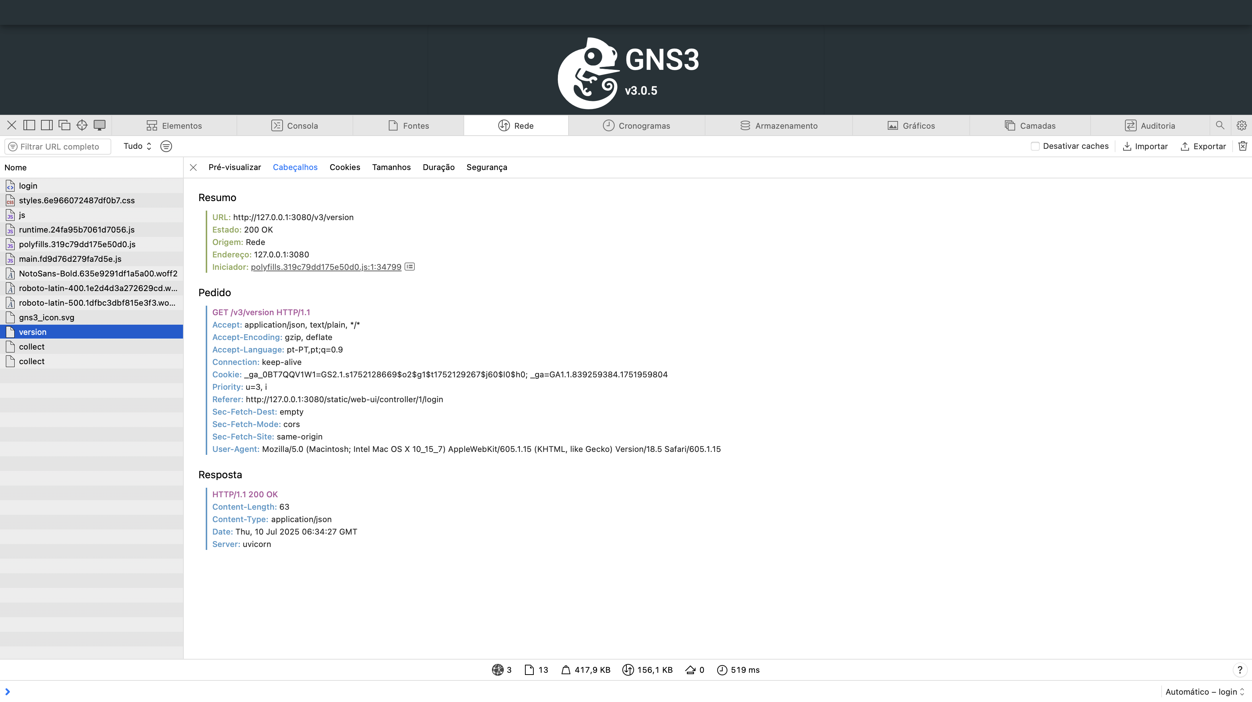
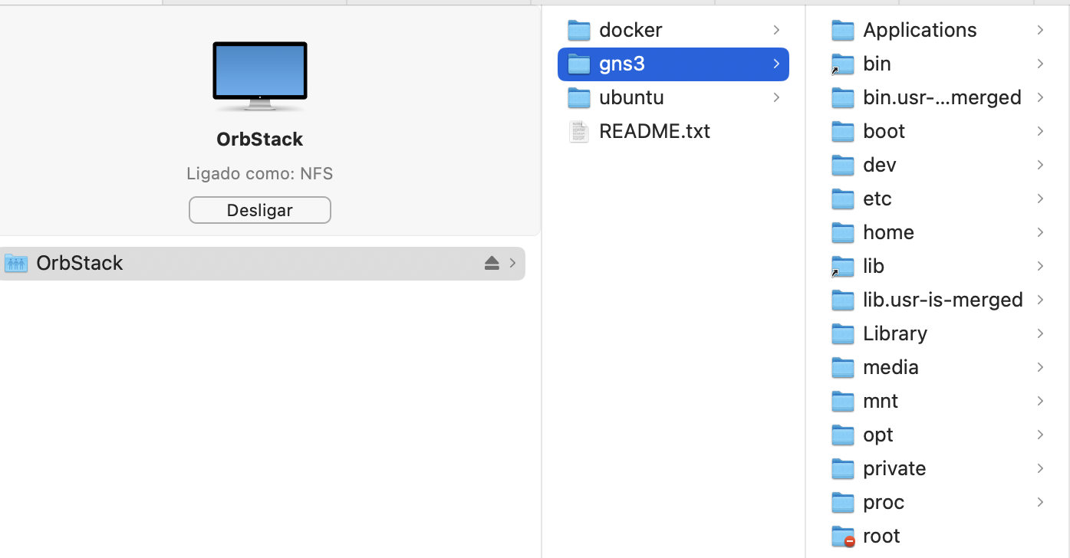
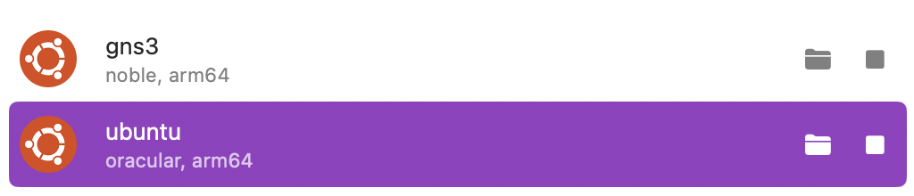
3.2- Rede Automatizada
ESTADO DE ARTE
Fig 8. OrbStack Informação [1],[2],[5].
Fig 7. GNS3 Informação [1],[2],[5].
Palavra Chave: Integração
Notes:
Eduardo speak all about NIS

Slide 6

3.3- NIS 2
ESTADO DE ARTE
A utilização de scripts em Python e Ansible para automatizar os processos é relevante para o conceito da NIS, pois remete para uma lógica mais estruturada e segura na gestão de infraestruturas críticas.
Para iniciativas futuras, é essencial validar ou tentar validar componentes da NIS2 e demonstrar a sua implementação de forma eficaz na implementação de uma rede automatizada. A directiva promove a responsabilidade organizacional ao mesmo tempo que constrói uma cultura de conhecimento e resiliência na área da cibersegurança.
Ao promover a automatização de tarefas, o Ansible reduz erros humanos, melhora a consistência nas 2 configurações e agiliza a implementação de medidas de segurança , alinhando-se com as exigências da NIS de garantir a proteção contra riscos e vulnerabilidades cibernéticas.
Fig.[3] Globeteam. (2022)
Palavras Chave: NIS2, Ansible
Notes:
Lourenço speak all about NIS2

Slide 7
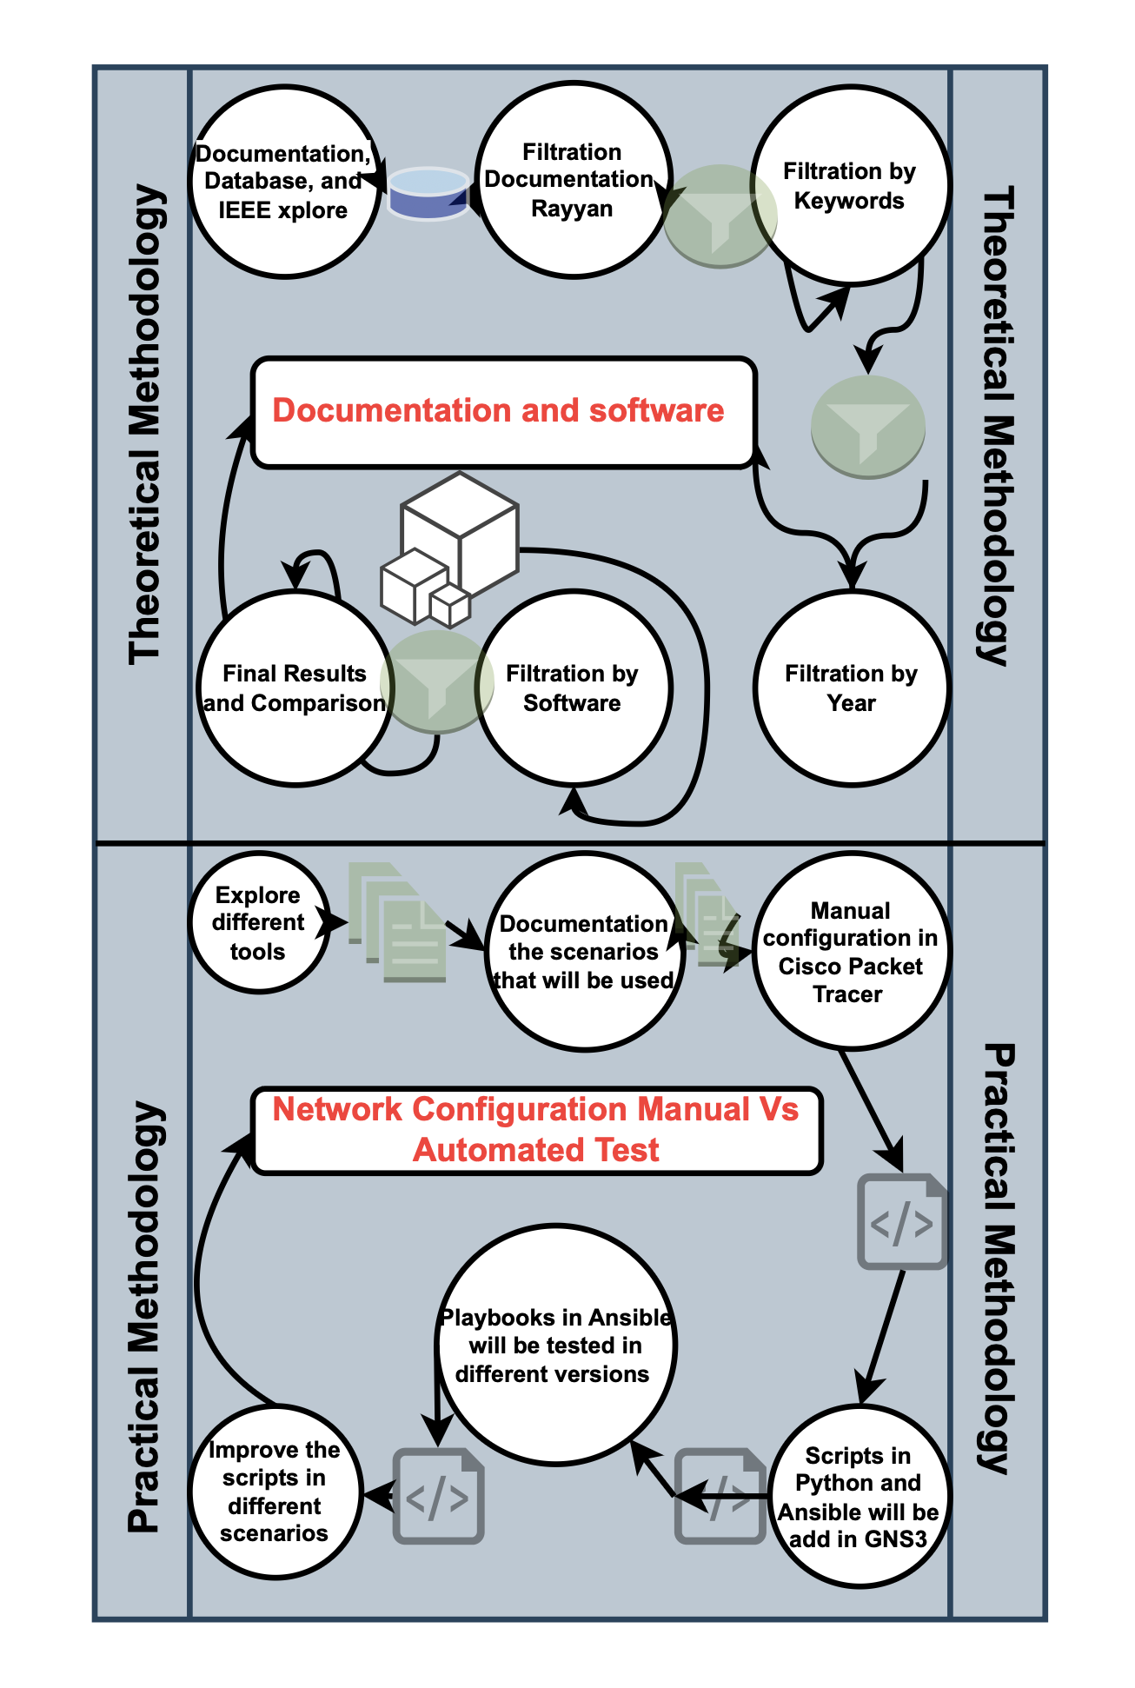
2. METODOLOGIA
PROJETO 2
Etapas que são importantes para a elaboração deste projeto:
Exploração,
Documentação,
Diagramas,
Configuração,
Resultados.
Palavras Chave: Teoria, Prática.
Fig 1. Metodologia [1].
Notes:
Eduardo begin!

Slide 8
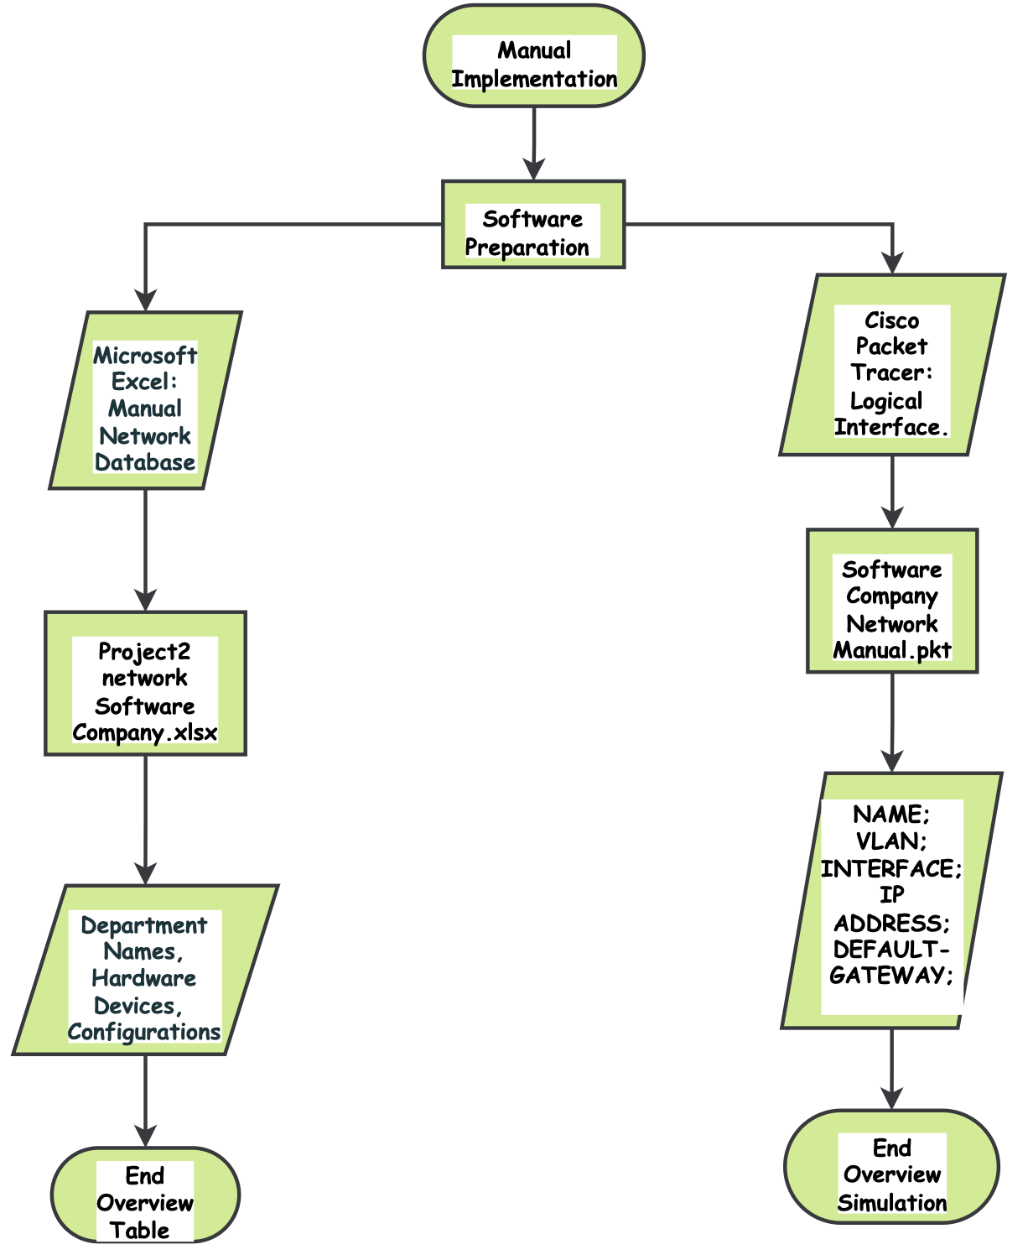
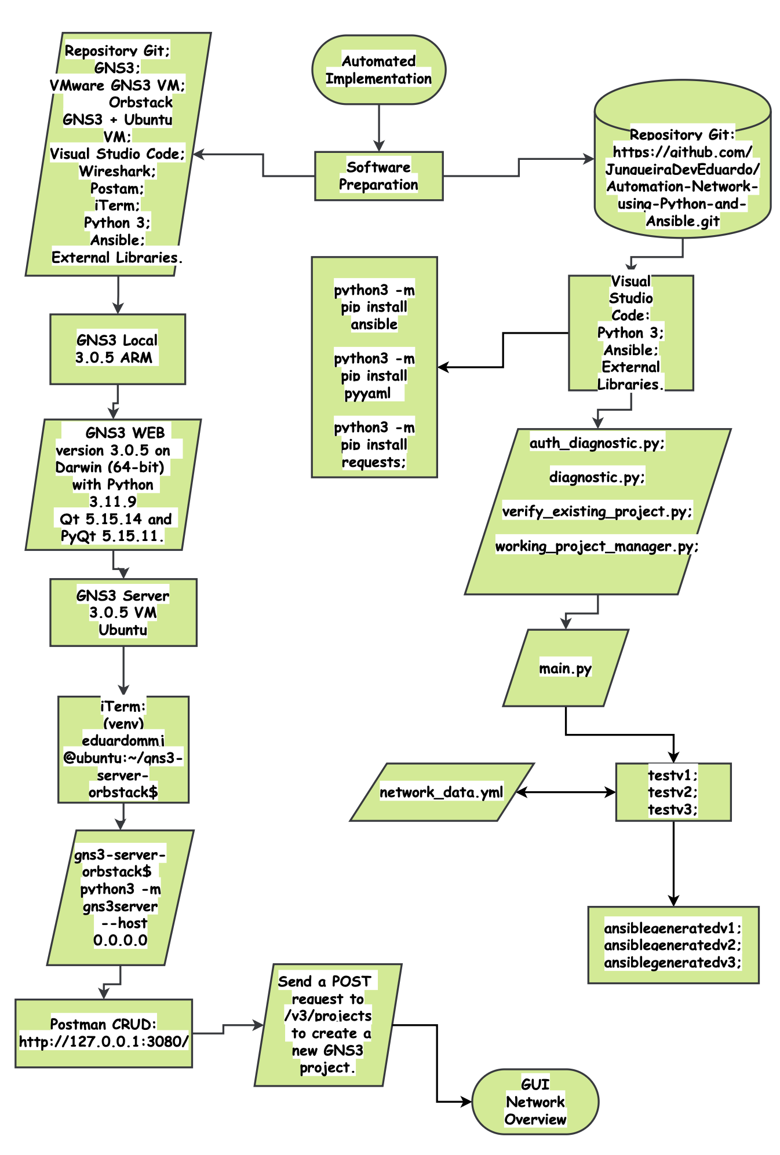
4. IMPLEMENTAÇÃO
Fig 10. Fluxograma automática implementação [1],[2],[5].
Configuração manual cisco packet tracer.
Configuração automatizada GNS3.
Integração de ferramentas e configuração das mesmas.
Documentação de script python e ansible.
Palavra Chave: Fluxograma
Fig 9. Fluxograma manual implementação [1],[2],[5].
Notes:
Lourenço speak all about NIS2

Slide 9
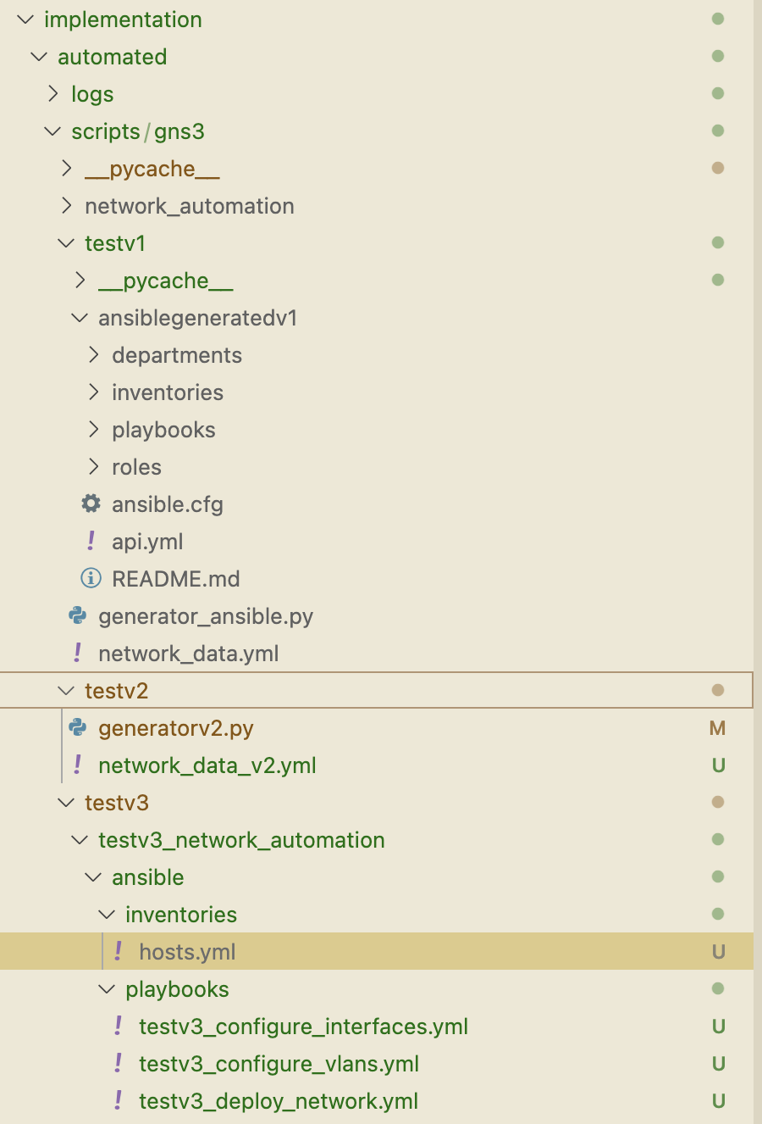
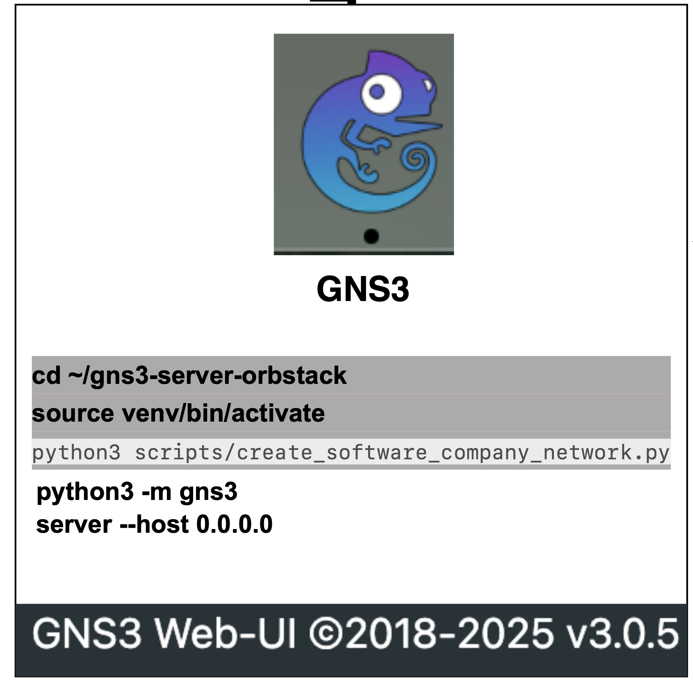
4.1- Python & Ansible
IMPLEMENTAÇÃO
Ficheiros .py permitem executar scipts para automatizar processos
Ficheiros .yml permitem introduzir scipts em python para automatizar processos.
Ansible playbook, permite executar os mesmos e criar um inventório através dos ficheiros .yml criados.
Fig 12. Python e Ansible integração [1],[2],[5].
Palavras Chave: Scripts, Ansible
Fig 11. Python e Ansible integração [1],[2],[5].
Notes:
Eduardo e Lourenço speak here!

Slide 10
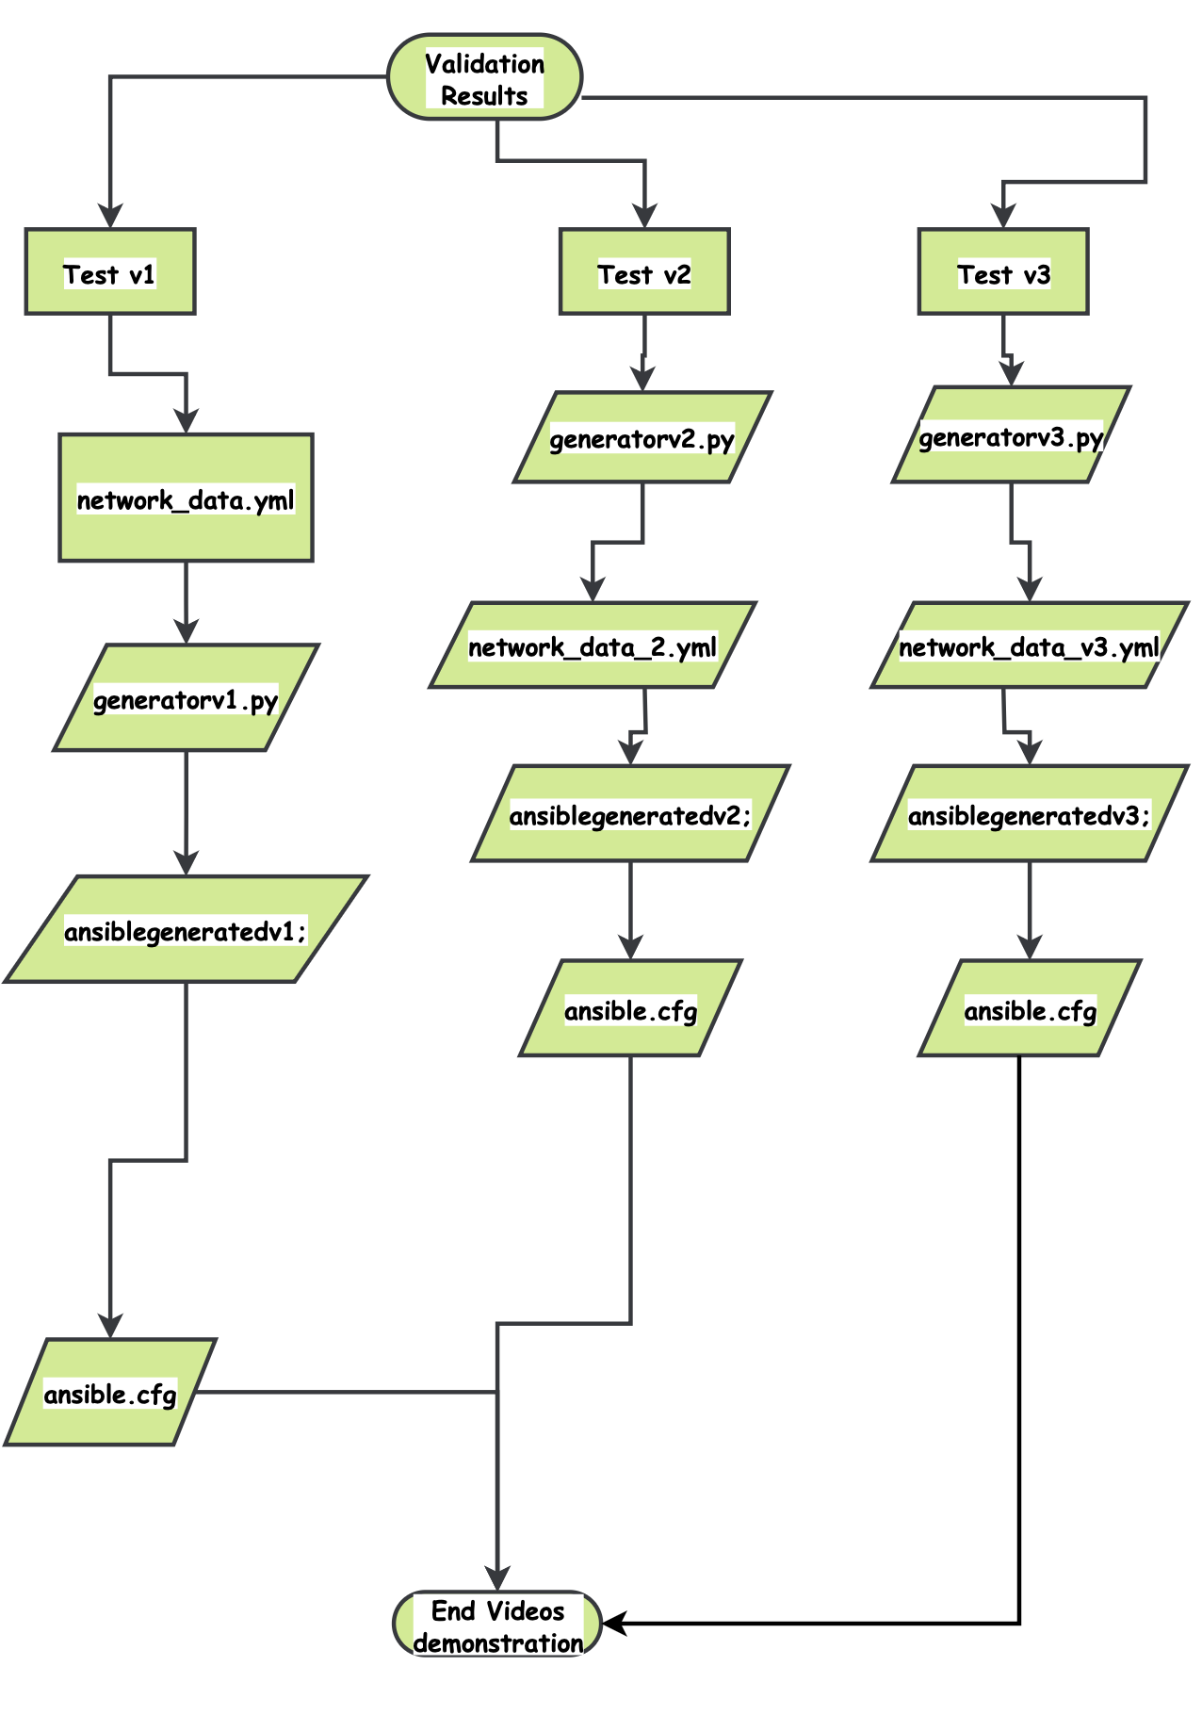
4.2- TESTES
IMPLEMENTAÇÃO
Para provas de conceito temos os seguintes objetivos:
Automatizar a configuração de uma rede utilizando Ansible e Python.
Garantir conformidade com os requisitos da NIS2.
Melhorar a segurança, resiliência e eficiência operacional da rede.
Fig 13. Fluxograma de testes de implementação [1],[2],[5].
Palavra Chave: Testes
Notes:
Eduardo e Lourenço speak here!

Slide 11
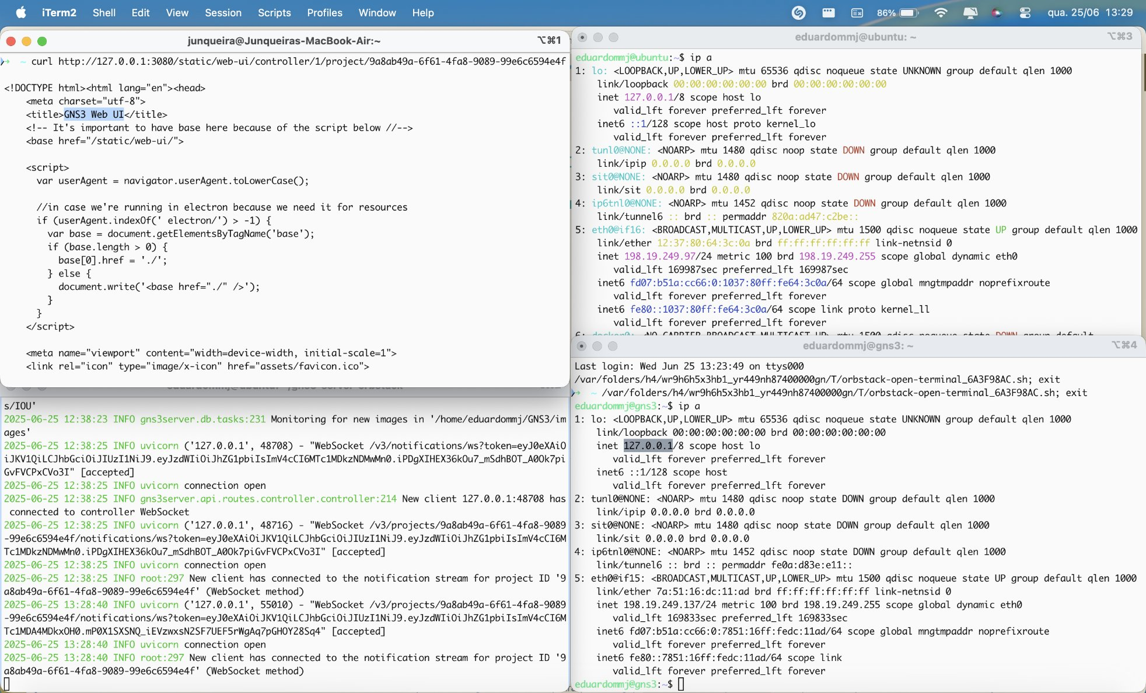
5. Resultados Iniciais
Fig 14. Terminal VM configuração inicial [1],[2],[5].
Palavra Chave: Resultados
Notes:
Lourenço speak all about NIS2

Slide 12
5.1- Resultados Intermédios e Finais
Interface Manual Cisco Packet Tracer video demonstrativo (9s).
Ligação inicial GNS3 video demonstrativo (10s).
Validação inicial GNS3 video demonstrativo (15s).
Deploy Ansible teste 1 video demonstrativo (50s).
Deploy Ansible test 2 video demonstrativo (54s).
Deploy Ansible test 3 video demonstrativo (34s)
Notes:
Lourenço speak all about NIS2

Slide 13
7. Bibliografia
[1]Diagramas.(2024) https://drive.google.com/file/d/1VrTOyrEzW7ied956Rqg7bXCpUOMQAXA1/view?usp=sharing
[2]Junqueira, E., & Silva, Projeto 2 no Overleaf. Recuperado de https://pt.overleaf.com/project/67ef7baa14a19d89f59358cc
[3]Globeteam. (2022). NIS2 compliance overview [Imagem]. Recuperado de https://globeteam.com/wp-content/uploads/2022/06/NIS2-compliance.jpg
[4]Small Software Company. (2025) https://ipvcpt-my.sharepoint.com/:x:/g/personal/eduardo_j_ipvc_pt/EeVkxh0SPNxGp39co22LiCYB8jyGscTHdPRm2UFI2k8--A?e=0Zpo1u
[5]JunqueiraDevEduardo (2025) .GitHub https://github.com/JunqueiraDevEduardo/Automation-Network-using-Python-and-Ansible.git
Notes:
Eduardo e Lourenço speak here!

Slide 14

FIM
Notes:
Eduardo e Lourenço speak here!

